Slide 1

Time Series Forecast
王珺

Slide 2
目录
预测方法
时序方法
tbats
prophet
机器学习的方法
qrf
xgboost
深度学习的方法
Multivariate LSTM
组合方法
时序方法+机器学习
LSTM+线性模型
销量预测
短期任务：
月，周，日维度cspu销量基表的设计，创建与自动化更新
月度销量预测
热销品日维度短期的大促预测
热销品日维度长期的大促预测
长期任务：
建立标准化的流程，以确定的频率预测月维度，周维度，日维度的销量，给出各种时间维度下所有cspu的销量预测并建立自动化监控及异常预警机制。
缓存Key-value
数据单份&双份
应用案例
商品中心
session

Slide 3
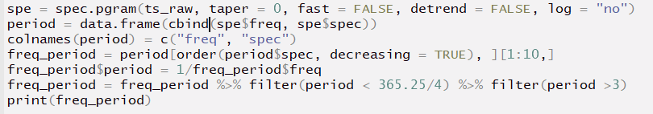
状态空间模型—tbats
PPT:
Paper: De Livera, A.M., Hyndman, R.J., & Snyder, R. D. (2011), Forecasting time series with complex seasonal patterns using exponential smoothing,Journal of the American Statistical Association
Seasonal periods discovering:

Slide 4
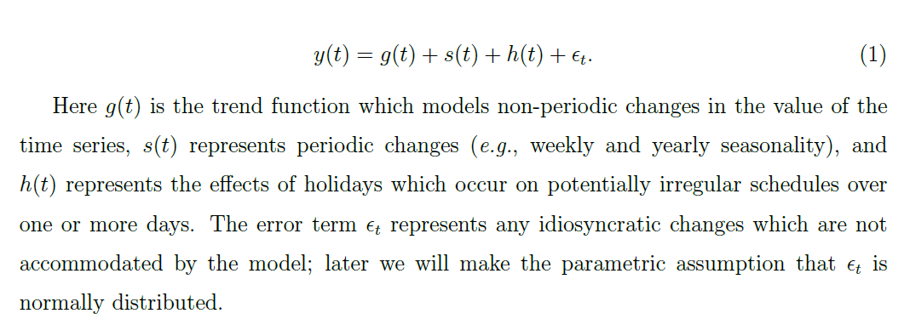
加法模型—prophet
Paper:
Introduction website: https://facebook.github.io/prophet/

Slide 5
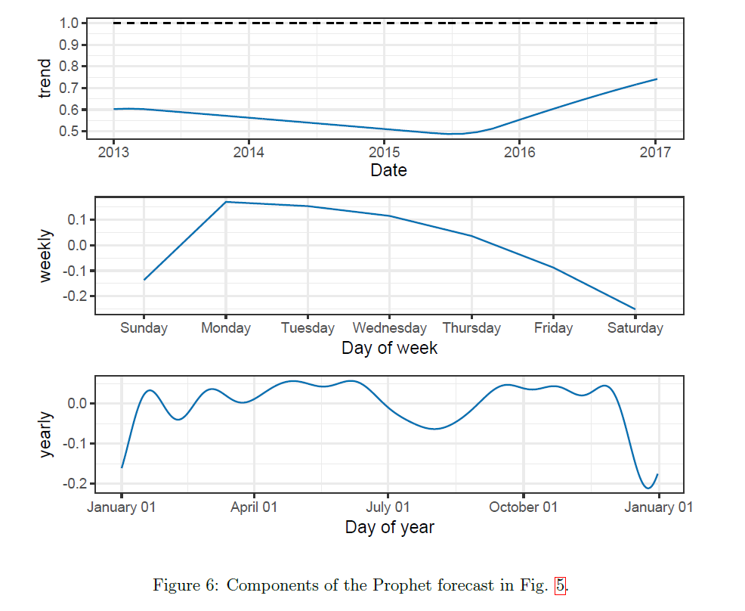
加法模型—prophet
优点
可以灵活地加入各种节假日等特殊日期的时间信息，并对每一种节假日估计一个节假日效应，对节假日效应历年都很相似的序列很有作用；
代码开源，可以根据数据的场景进行源代码的修改，比如除年，周，月的周期外添加新的周期。
缺点
时序模型，能添加的影响因素有限，故对多变量同时作用的时序，模型的效果有限。

Slide 6
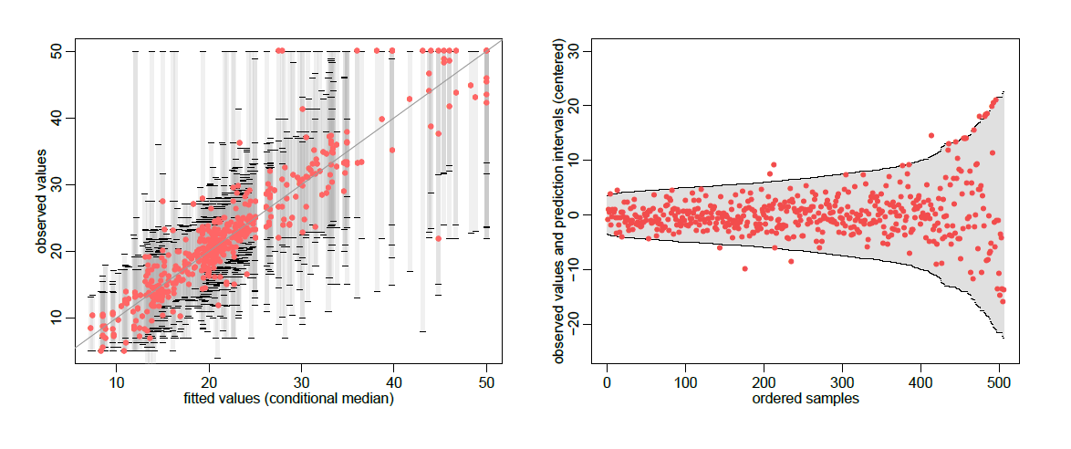
分位回归森林—quantile regression forest
Paper:
R的包名：quantregForest
回归RF最终的预测值是森林中各颗树回归值的均值，分位回归森林通过训练集和测试集的划分，可以用在测试集上的效果来对每个重要属性（如何种促销）选择一个分位数，从而使预测结果更能反应近期的趋势。

Slide 7
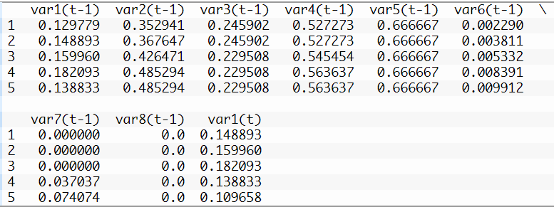
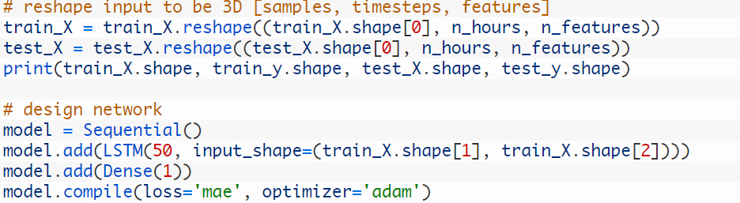
多变量的LSTM
Example: https://machinelearningmastery.com/multivariate-time-series-forecasting-lstms-keras/

Slide 8
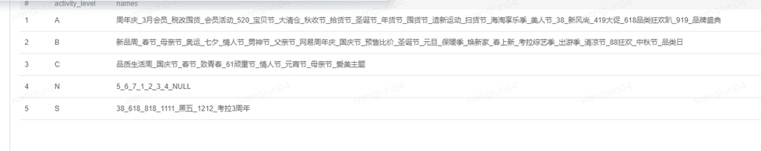
销量预测—影响因素分析
活动
大促
大促等级整合（见下图）
竞品&评论
一个四级类目内的商品算作竞品，参加活动的竞品的数量及所有竞品的数量
商品的差评比率，总差评条数（分展示在页面上的和全部的）
其他
资源投放系统（展位安排）
用户画像，分析现有用户的性别占比和年龄分段占比，黑卡用户数
名称 百分比 累积百分比
直降 36.29% 36.29%
单品包税 17.60% 53.89%
N元任选 15.41% 69.31%
按时秒杀 10.42% 79.73%
满额减 7.30% 87.02%
满件减 6.15% 93.17%
位于大促时间段第几天
大促前后期的效应（前多少天，后多少天）
类目，品牌，产地，周几，几月，税额，类目kpi
商品在多少用户的购物车内（筛掉加购物车时间过长的）
活动池内商品的总数量及AB类商品的数量

Slide 9


月度销量预测所面临的问题和解决思路
考拉处于成长时期，商品更替较快，存在较多的上架和下架情况，导致商品的生命周期不长，建模所需的数据不足。
业务处于增长期，商品的趋势性波动较为剧烈，且趋势性可能不具有函数性质，给预测增加了难度。
只能获取到商品未来两周的活动信息数据，但是需要进行长期的月度销量预测。
若商品当天缺货或是线上不可售卖，则当天的销量数据需要修正。
用末级品类中生命周期较长的其他商品来辅助数据不足的商品进行预测，提取这些商品中的季节性和趋势性及活动敏感性，减轻新品数据不足所带来的预测困难。
统计方法中可用局部加权回归loess来提取变化较为剧烈的趋势性，机器学习方法中可添加趋势性变量如时序标号来学习时序中的趋势性。
用现有的相同末级品类和商品销量级别的商品的历史活动数据，甄别活动数据中的模式，推测未来长期的活动数据，月度数据自身具有一定的鲁棒性，这也为我们填补未来的活动数据提供了可能。
去掉当月商品缺货或是不可售的天，计算余下的天的平均销量，当月销量=当月的天平均销量*当月天数。

Slide 10
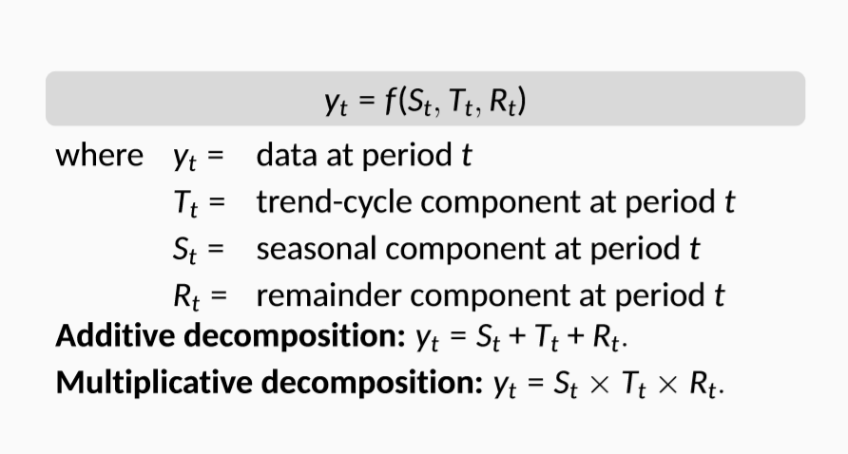
月度销量预测—统计方法

Slide 11
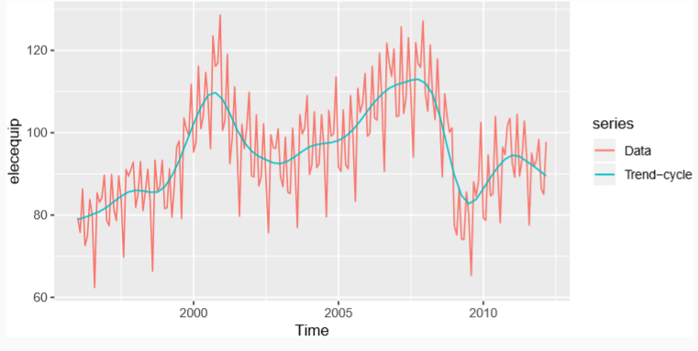
月度销量预测—统计方法
月销量序列 =
季节*趋势 + 随机误差
趋势性: 局部多项式回归预测此商品的销量序列未来六个月的趋势性；
季节性：提取同末级类目的长期售卖的所有商品的综合季节性因子，季节性因子=去趋势的月销量/去趋势的年销量按月平均

Slide 12
月度销量预测—机器学习方法
商品月度销量数据较少
长期预测活动数据缺失
促销提升量预测指导运营
为避免过拟合，计划一个三级类目里的商品做一个模型。这样做也可以借数据较为充分的长期商品的销量数据填补新品销量数据的不足。
用同（末级类目+商品等级）的商品的同月的活动次数的众数作为商品的未来月的活动次数。
预测没有任何活动（平销）及历史出现过的各种活动组合下的销量，其他特征保持不变，二者相减作为当天的活动提升量。

Slide 13
To be continued

Slide 14


